Slide 1


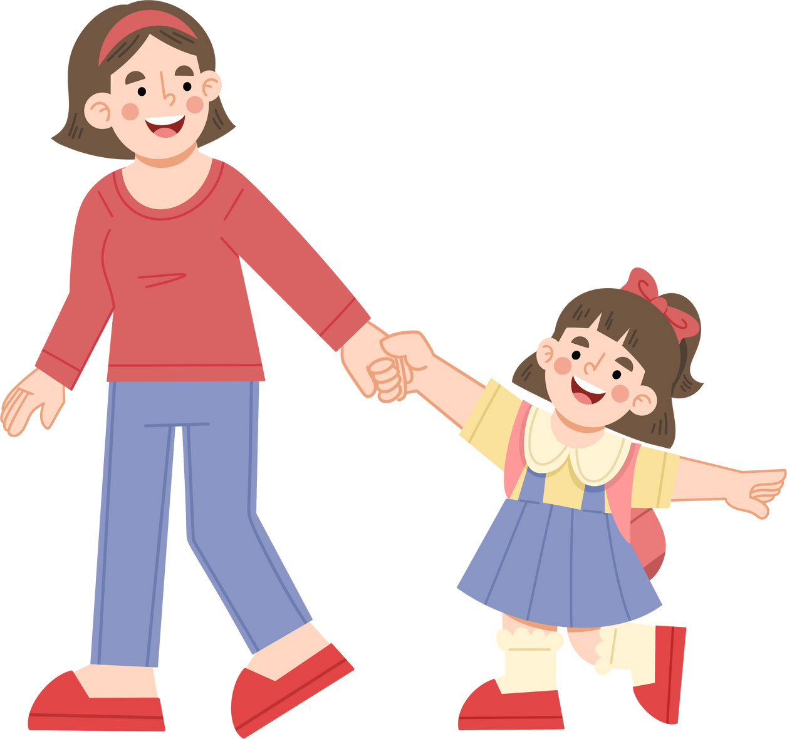


Bài thơ:
Mẹ và cô

Slide 2

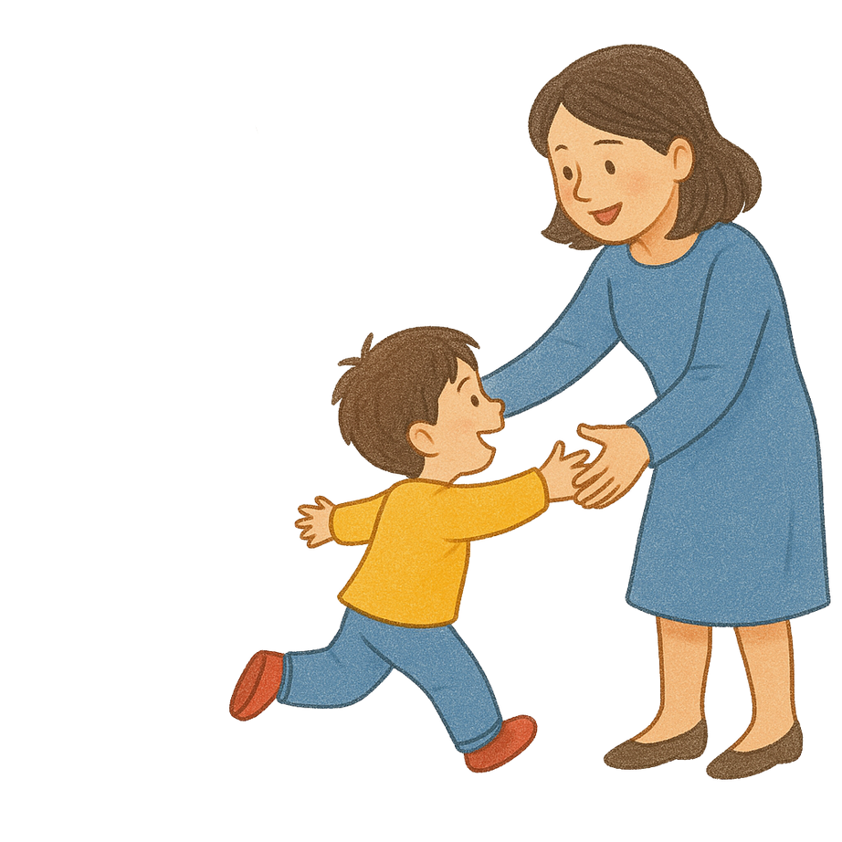

Buổi sáng bé chào mẹ
Chạy đến ôm cổ cô

Slide 3
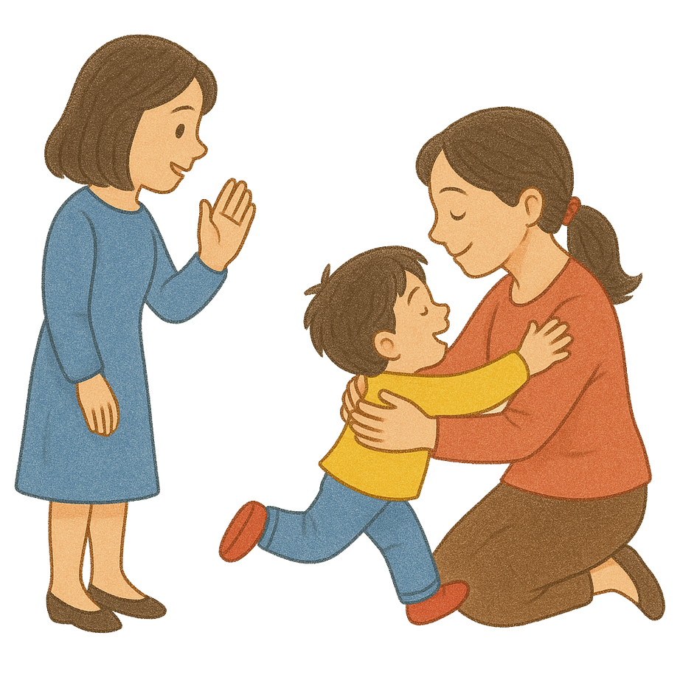
Buổi chiều bé chào cô
Rồi sà vào lòng mẹ

Slide 4
Mặt trời mọc rồi lặn
Trên đôi chân lon ton
Hai chân trời của con
Là mẹ và cô giáo.

Slide 5


TRẺ ĐỌC THƠ:

Slide 6







HẸN GẶP LẠI CÁC BÉ Ở CÁC HOẠT ĐỘNG TIẾP THEO!

